Slide 1
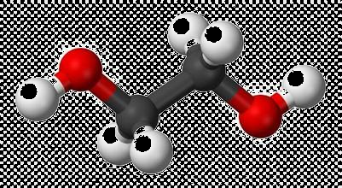
乙二醇的环境毒理学探究
5121619012 彭梅

Slide 2
目录CONTENTS
2
6
8
9
乙二醇的简介
乙二醇的毒性
乙二醇的毒作用机理
乙二醇的毒理学计算

Slide 3
目录CONTENTS
2
6
8
9
乙二醇的简介
乙二醇的毒性
乙二醇的毒作用机理
乙二醇的毒理学计算

Slide 4
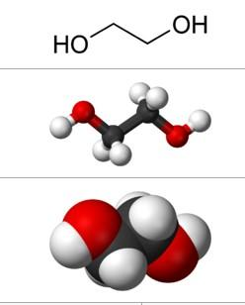
乙二醇简介
乙二醇（Ethylene Glycol）：分子式为 OCH2CH2OH，是一种无色、无臭、有甜味的水溶性液体，具有吸湿性、易燃、挥发度低，广泛应用于合成纤维、塑料、化妆品、太阳能热传导体，也用作溶剂、配制发动机的抗冻剂。
乙二醇是无色无臭、有甜味液体，对动物有毒性，人类致死剂量约为1.6 g/kg。

Slide 5
研究进展及意义
乙二醇的毒性研究在国内起于 20 世纪 70 年代，国外的研究则更早，研究结果一致认为乙二醇属于低毒性化学物，故罕有其毒理学研究，但人对其较敏感，误服大量乙二醇，可直接导致死亡。随着近年来乙二醇的全球用量逐渐增加，其对环境、水、土地及职业接触的危害又引起了人们的关注。

Slide 6
目录CONTENTS
2
6
8
9
乙二醇的简介
乙二醇的毒性
乙二醇的毒作用机理
乙二醇的毒理学计算

Slide 7
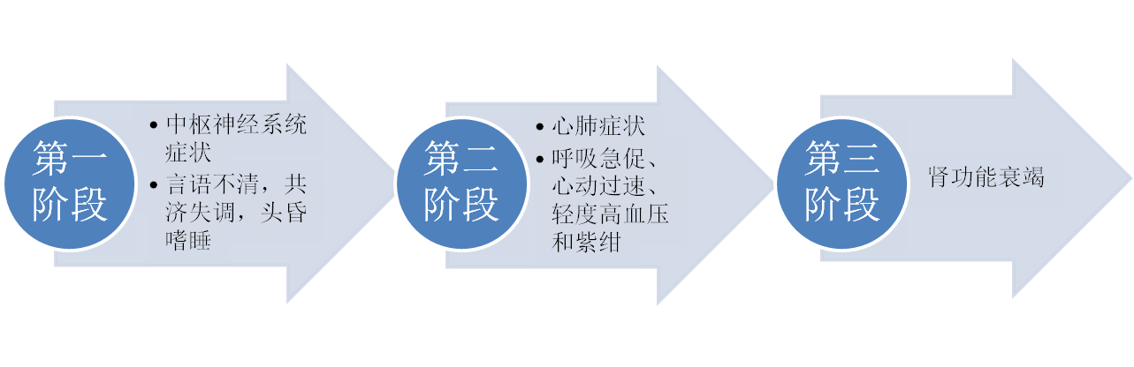
乙二醇的毒性
急性毒性
乙二醇挥发性低，易于经消化道和皮肤吸入，少量经呼吸道吸收，人急性中毒多系误服或自杀。人一次性口服致死剂量约为1.4ml/kg，即总量为70- 84 ml，人对乙二醇的毒作用较动物敏感。乙二醇的急性毒性主要为对神经系统、肺、肾、肝的毒性，大致分为三个阶段，如下图所示。

Slide 8

慢性毒性
肾毒性
生殖与发育毒性
遗传毒性和致癌性
慢性毒性
神经毒性
肝毒性

Slide 9
肾毒性
肾脏是乙二醇的重要靶器官，无论是对人体或实验动物研究，也无论是急性、慢性接触乙二醇，都能观察到不同程度的肾脏损害。这种损害在不同实验动物的种属和性别之间表现出差异，在所有种属中雄性大鼠对乙二醇最敏感。肾毒性表现有肾组织炎性样改变、退行性变、坏死、草酸钙结晶沉积以及肾小管损害，出现血尿、蛋自尿、管型尿和听力障碍等。另外乙二醇是种常见结石模型的成石剂，会造成肾结石。
生殖与发育毒性
乙二醇的生殖与发育毒性近年研究较多，己有足够的证据说明乙二醇能通过任何途径影响大鼠和小鼠的发育，但剂量要大于引起雄性大鼠肾毒性的剂量。事实上乙二醇亦具有致畸毒性，在剂量低于产生母体毒性时，即可影响胚胎的正
常发育，引起起子代骨骼畸形，近年研究发现乙醇酸是主要致畸毒物。国内钟

Slide 10
先玖研究发现乙二醇可使睾丸组织发生明显病变，能引起精子数减少、活精率降低和精子畸形率升高。
神经毒性
乙二醇能引起神经系统损害。少量乙二醇摄入后出现酒醉症状，而大量急性中毒首先表现出中枢神经系统症状，表现为言语不清、共济失调、头昏嗜睡、恶心呕吐，有时可有眼的体征，如眼球震颤、眼肌麻痹、视神经乳头水肿。严重者迅速昏迷抽搐，最后死亡。
肝毒性
在对啮齿动物研究中，乙二醇引起肝损害程度较轻，有肝脂肪变性、透明气球样变等病理改变。
遗传毒性和致癌性
对乙二醇遗传毒性研究中许多诱变性体外测试结果均为阴性，在有限的体内、外研究中，乙二醇不具有遗传毒性和致癌性。

Slide 11
目录CONTENTS
2
6
8
9
乙二醇的简介
乙二醇的毒性
乙二醇的毒作用机理
乙二醇的毒理学计算

Slide 12
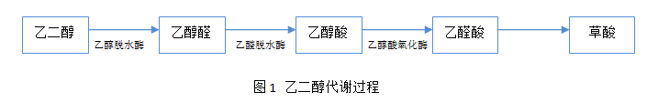
乙二醇的代谢和毒作用机理
乙二醇水溶性强，吸收后迅速分布于血液及组织液中，并很快在肝脏中代谢，其代谢途径如图所示：
乙二醇的毒性机制研究在国内始于20世纪70年代，国外研究则更早，研究结果一致认为乙二醇本身毒性较低，而其代谢产物毒性较高，对肾脏的毒性主要是由乙二醇氧化代谢物所致，阻止乙二醇代谢可以有效地阻止其毒性，如临床上用乙醇、Fomopizole或4-甲基吡唑等解毒就是为了与其竞争醇脱氢酶，从而阻碍本品的氧化、减少毒性更大的中间代谢产物的形成。关于乙二醇代谢产物对肾损害的相关研究如下表所示：

Slide 13
研究者 | 研究方法 | 代谢产物 | 毒性作用
Gordon | 未知 | 乙醛酸 | 抑制糖酵解和二羧酸循环，刺激大脑
 |  | 草酸 | 引起肾损伤和代谢性酸中毒与Ca2+结合形成草酸钙结晶，导致低钙血症，并沉积于肾、脑等处，造成肾、脑功能障碍
 |  | 乳酸 | 进一步加重酸中毒
Poldelski等 | 用小鼠新鲜离体肾近曲小管片断分别与乙二醇及其代谢物共同孵育 | 仅乙醇酸和乙醛酸 | 抑制乳酸脱氢酶和ATP酶的活性，随剂量增大抑制程度增加
 | 检测代谢产物对离体的人肾近曲小管细胞(HK-2细胞)毒性 | 仅乙醇酸和乙醛酸 | 直接导致HK-2细胞死亡

Slide 14
乙二醇的中间产物乙醇酸和乙醛酸在肾脏损伤中起着十分重要的作用。
肾结石形成的可能机制为：
(1) 自由基和抗氧化酶共同作用机制
(2) 结石基质蛋白和蛋白簇表达抑制剂共同作用机制
(3)单核_巨噬细胞趋化因子诱导草酸盐和草酸钙结晶致肾损伤机制
总之，乙二醇代谢物引起的急、慢性酸中毒和组织中草酸钙结晶沉积是乙二醇重要的毒性基础。

Slide 15
目录CONTENTS
2
6
8
9
乙二醇的简介
乙二醇的毒性
乙二醇的毒作用机理
乙二醇的毒理学计算

Slide 16
情景假设
在一个小镇有一个印染厂。往厂边小河A中排放处理后印染废水，其中主要成分中含有涤纶水解物，涤纶水解物中含有乙二醇。二十年后关闭。
污水排放乙二醇浓度为: 10²mg/L；排放时流量为：1m³/s
小河A的平均流速为: 0.5m/s
平均河宽：50m；平均水深：2m；故河A流量50m³/s
河A中毒物背景浓度为0mg/L
河A边上另有一条河B平均流速为: 0.8m/s
平均河宽：30m；平均水深：1.5m；故河B流量36m³/s
河B中毒物背景浓度为0mg/L
排污口下游1000m处河A和未污染的河B一起流入一个池塘C（看作完全混合池塘）
池塘C容积：1km³；池塘C污染物背景值为0mg/L

Slide 17
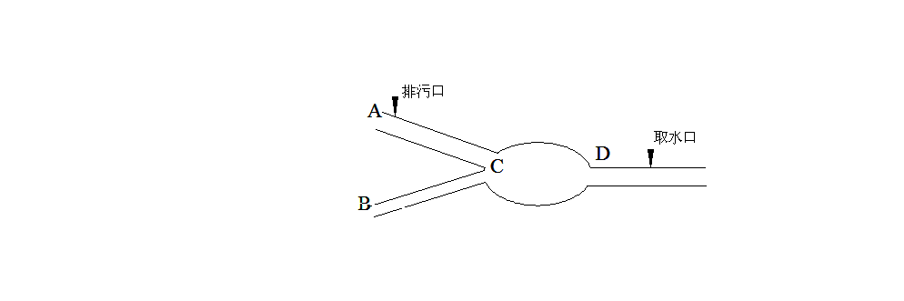
池塘C后有一个河D
平均流速为: 1m/s；平均河宽：50m；平均水深：3m
故河D流量150m3/s
河D流进过下游一个村庄，下游500m有一个取水口，村民喝这个水有危险否？
虚拟场景设计如下图所示：

Slide 18


计算
污染物浓度计算
废水排放入河流A后，河流A中浓度
河流A和河流B同时汇入池塘C ，可看作河流A和河流B先汇合再流入池塘：
河流A、B汇入池塘后池塘的污染物平均浓度：
R= =0.58 T=V/q’=1000³/(24*3600*150)=77.160 d

Slide 19


t>2yr后C=0.667（1— 近似为0.667mg/L 故上式t带入730后除以t=730d
可得730d内平均浓度为C=0.597(mg/L)开始建厂两年内居民摄入乙二醇平均浓度为0.597(mg/L)后可看作水中浓度为0.667mg/L。
二十年后，工厂关闭，污水中乙二醇含量逐步减少：
=-5.1466（
1）
工厂关闭两年后，水中乙二醇含量为5.19故认为水中乙二醇含量对人体不造成影响。所以将t=730d带入上式，并除以天数后的日均浓度，得：
C=0.0705(mg/L)

Slide 20

健康风险评价
急性毒性风险评价
人一次性口服致死剂量约为1.4ml/kg，即总量为70- 84 ml，计算所得最高日暴露量也远低于该值，故没有急性毒性风险。
慢性毒性风险评价
乙二醇为非致癌物，采用非致癌物所致健康危险的风险模型：
乙二醇主要通过饮水及皮肤接触进入人体：

Slide 21



调整剂量如下式计算：

Slide 22

危害系数如下计算：
暴露水平远低于参考剂量，所以危险性可能性较低。
池塘C后有一个河D
结论
该虚拟环境设定乙二醇不会对居民造成急性毒性危害，慢性毒性危险性可能性也较低。

Slide 23


